Slide 1
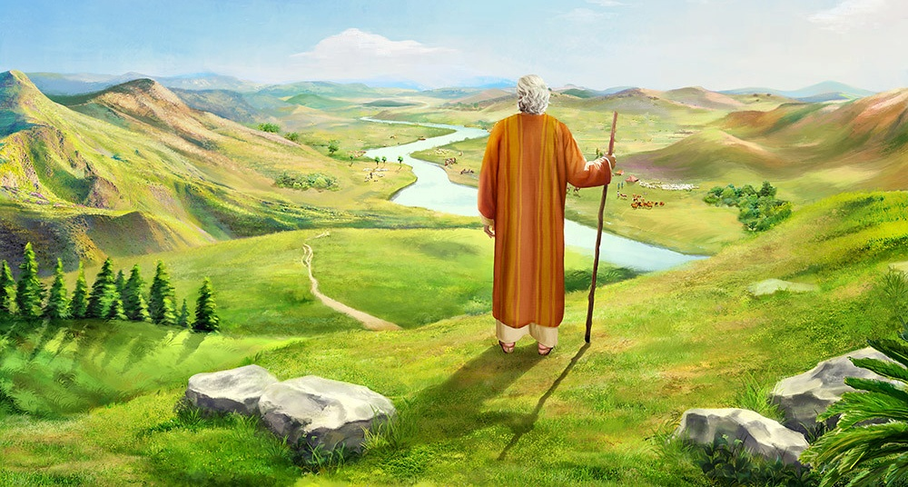
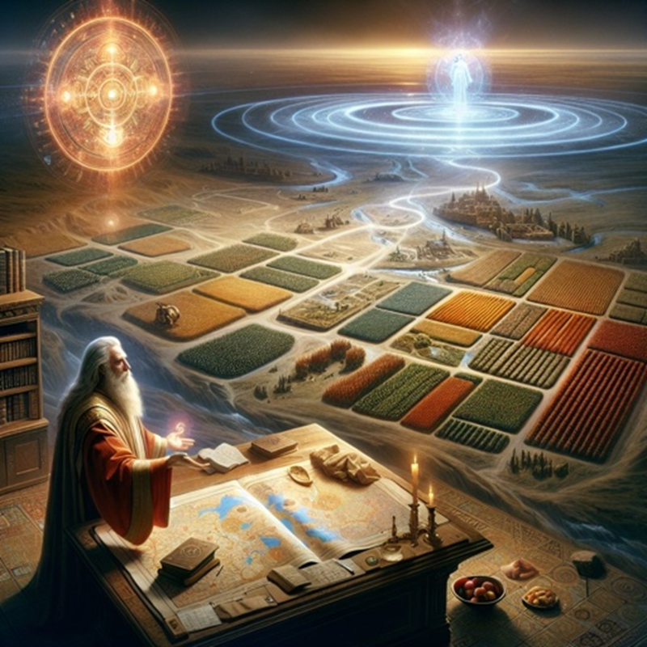
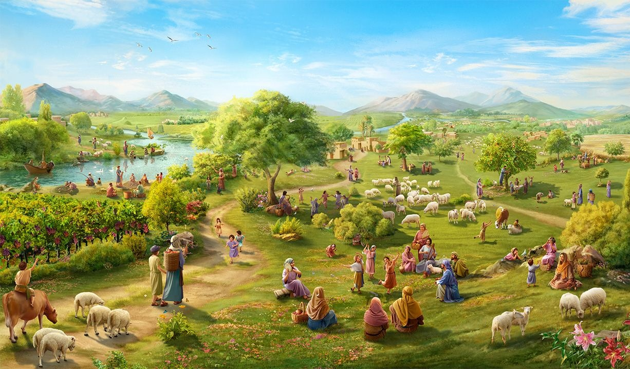
BŮH JE VĚRNÝ!
Lekce 12 od 14. do 20prosince 2025

Slide 2

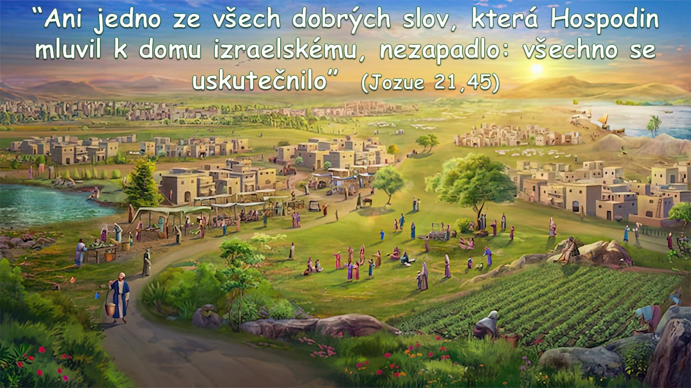
“No faltó ninguna palabra de las buenas que el Señor había hablado a la casa de Israel. Todo se cumplió” (Josué 21:45)

Slide 3

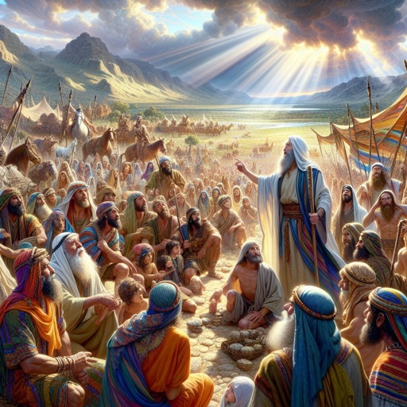
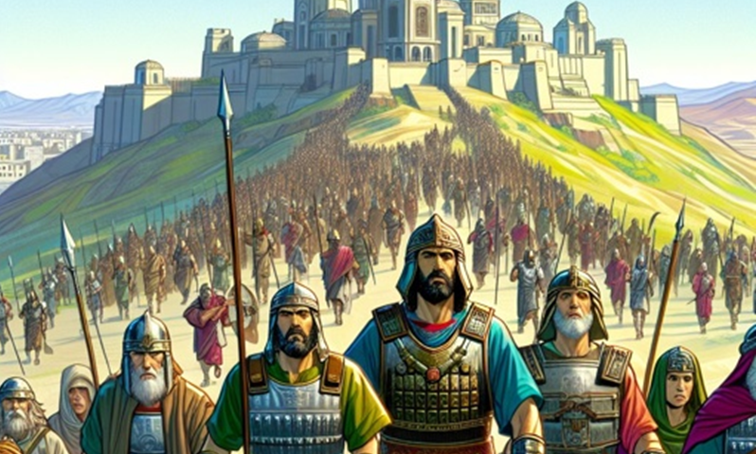





Jozue už byl starý a stále bylo třeba dobýt území. Svolal nové vůdce, aby je povzbudil k pokračování v dobývání.
Schopnost dosáhnout vítězství nebyla v nich, ale v Bohu. Připomněl jim tedy věrnost, kterou Bůh již projevil, a ujistil je, že bude věrný i nadále.
Ale zároveň jim představil nebezpečí. Ve skutečnosti existovalo jen jedno nebezpečí, stejné jako dnes: přestat být věrný Bohu; oplatit Boží věrnost nevěrou z naší strany.
Všechno se splnilo (Jozue 21,43-45)
Boží věrnost (Jozue 23,1-5)
Jasné hranice (Jozue 23,6-10)
„Přimkněte se k Hospodinu“ (Jozue 23,11-14)
Hospodinův hněv (Jozue 23,15-16)

Slide 4


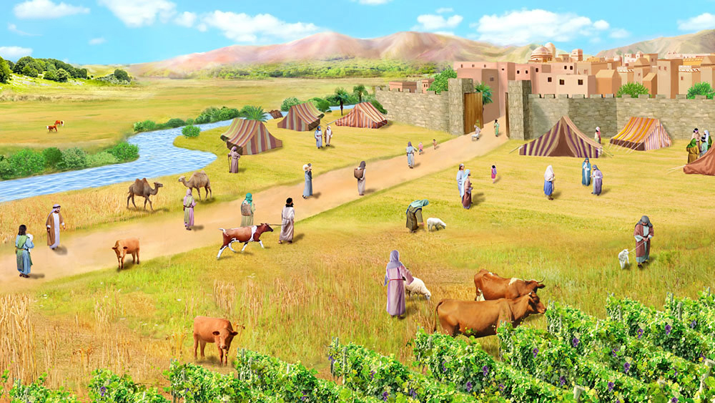
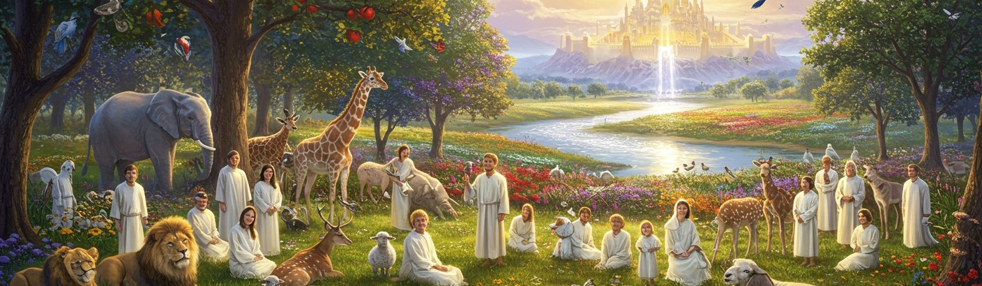
VŠECHNO SE SPLNILO
“Ani jedno za všech dobrých slov, která Hospodin mluvil k domu izraelskému, nezapadlo: všechno se uskutečnilo” (Jozue 21,45)
Bůh dal Izraeli "celou zemi" (Jozue 21,43) a dal do svých rukou "všechny jejich nepřátele" (Jozue 21,44), aby se „všechno uskutečnilo" (Jozue 21,45).
Opakované používání slova "všichni" posiluje Boží věrnost při plnění Jeho slibů. Jeho nepřátelé byli poraženi Bohem. Mohli obývat zemi, protože ji Bůh vlastnil. Mohli si být jisti, že dokážou dokončit vyhnání Kanaánců, kteří stále přebývali v zemi, protože Bůh dosud splnil své sliby a bude je naplňovat i v budoucnu.
To vše na nás má pozitivní dopad. Bůh zůstává věrný (5. Mojžíšova 7,9; Žalm 117,2; Pláč 3,22-23). Slíbil, že nás zachrání a dá nám zemi jako dědictví, a že ji naplní (list Filipským 1,6; 1. list Petrův 1,5; Žalm 37,29).

Slide 5

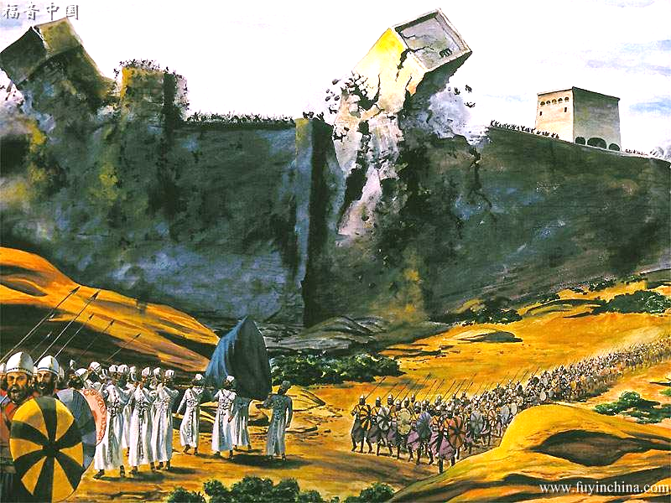
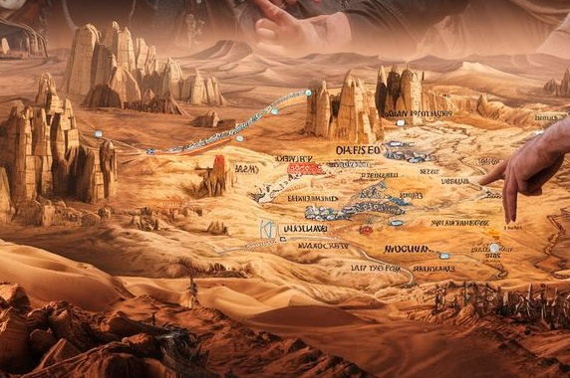
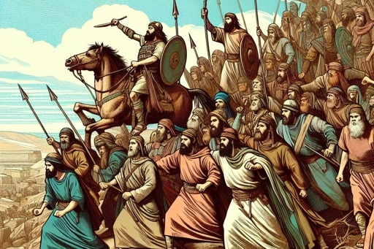
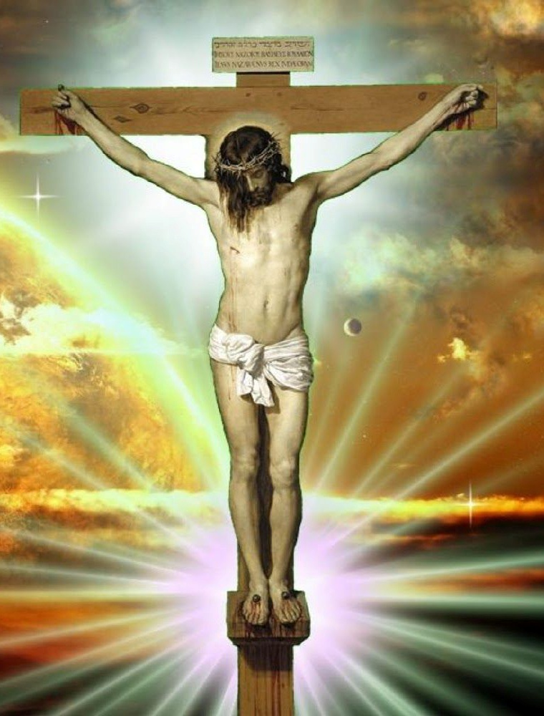
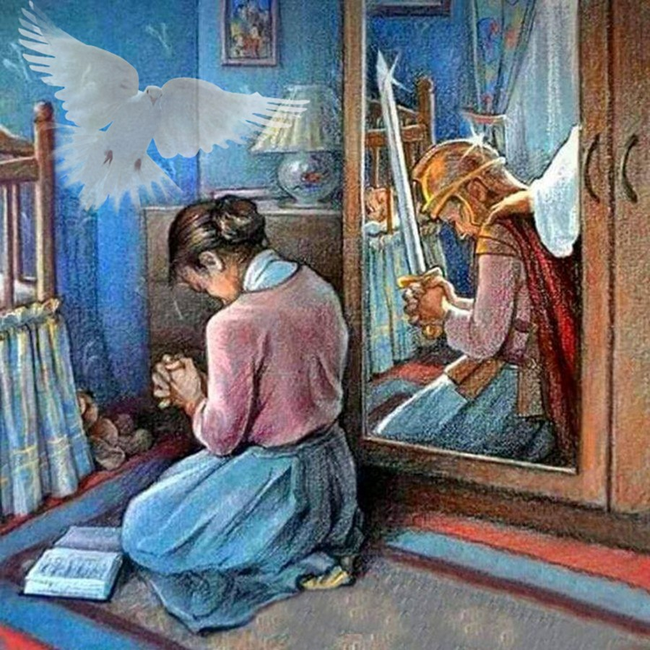
BOŽÍ VĚRNOST
“Sami jste viděli všechno, co učinil Hospodin, váš Bůh, všem těm pronárodům před vašima očima; neboť Hospodin, váš Bůh, bojoval za vás” (Jozue 23,3)
Ve svém projevu ke star-ším začíná Jozue tím, že jim říká, co Bůh již učinil a co ještě musí udělat:
Bojovaj proti národům (Jozue 23,3)
Rozdělil zemi mezi kmeny (Jozue 23,4)
Vyhnal národy, které ještě zůstaly (Jozue 23,5)
Vše toto (co už bylo učiněno a co teprve čeká na vykonání) bylo podmíněno pouze jednou podmínkou ze strany Izraele: poslušností (Jozue 23,6).
Izraelská historie je pro nás dnes lekcí. Bůh už hřích přemohl a dal nám jistotu spásy skrze Ježíšovu oběť (list Koloským 2,15).
Je na nás, abychom pokračovali v boji a důvěřovali Duchu svatému, abychom žili vítězný život (2. list Korintským 10,3-5; list Efezským 6,11-18).

Slide 6

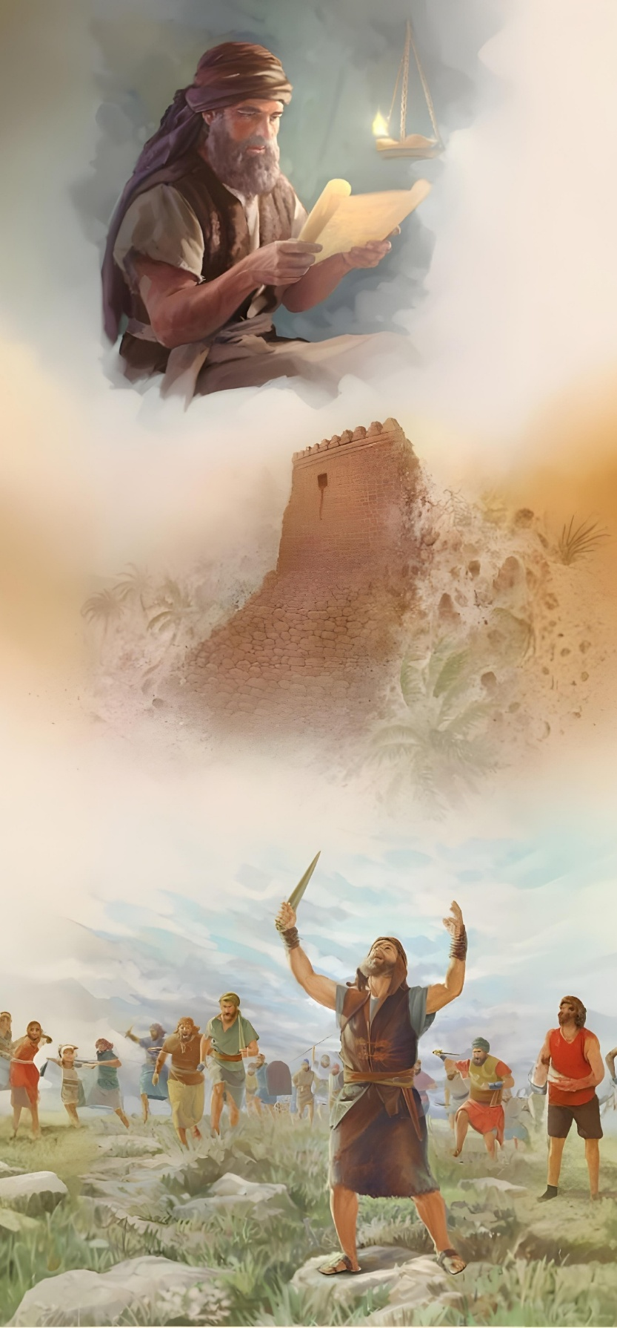
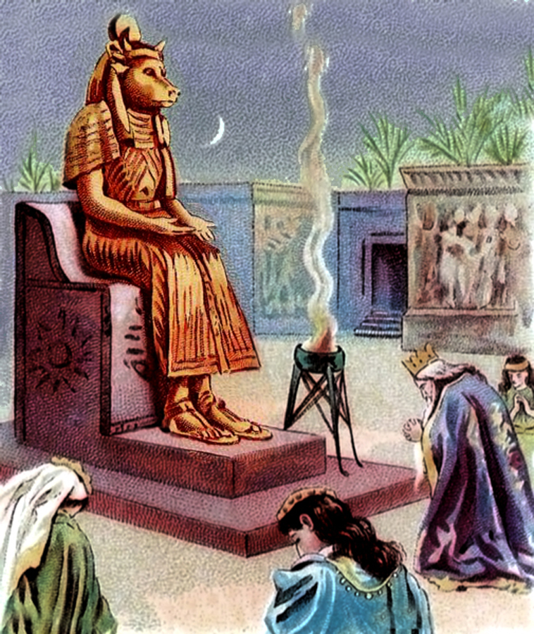

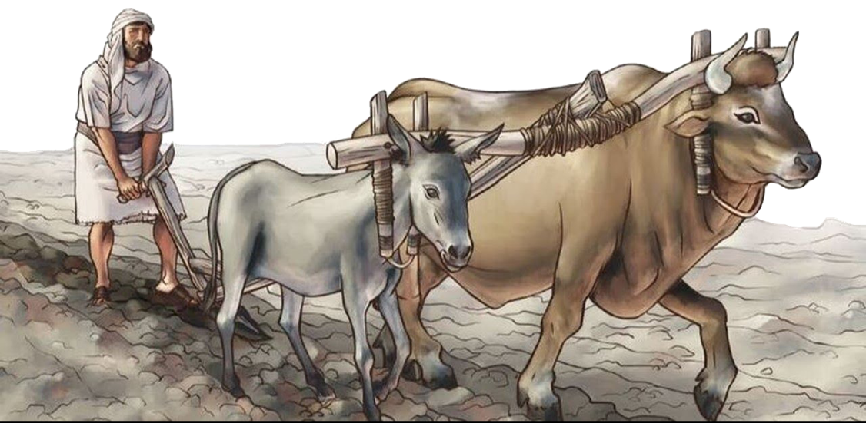
JASNÉ HRANICE
“Jediný z vás bude schopen pronásledovat tisíc můžů, protože Hospodin, váš Bůh, bojuje za vás, jak vám přislíbil” (Jozue 23,10)
Odměnou za věrnost Izraele bude úplné a absolutní vítězství nad všemi jejich nepřáteli - Jozue 23,6.10.
V kontextu dobytí Kanaanu musela být věrnost Bohu projevena třemi velmi konkrétními způsoby:
Neženit se s obyvateli země (Jozue 23,7a)
Nezmiňujíc jména jejich bohů (Jozue 23,7b)
Ne aby uctívali své bohy (Jozue 23,7c)
Museli udržovat duchovní čistotu. Pokud by se s obyvateli oženili, začali by mluvit o svých bozích a nakonec by je uctívali. Tak začala Šalomounova odpadlictví (1. Královská 11,4).
Proto jsou křesťané radováni, aby se drželi stejných doporučení a neženili se s nevěřícími (2. list Korintským 6,14-16).

Slide 7


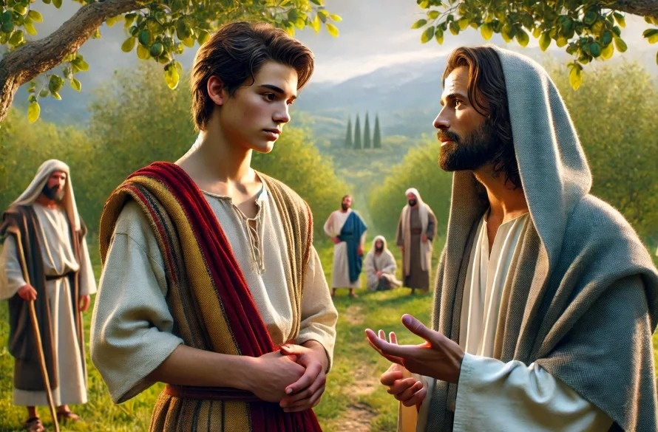
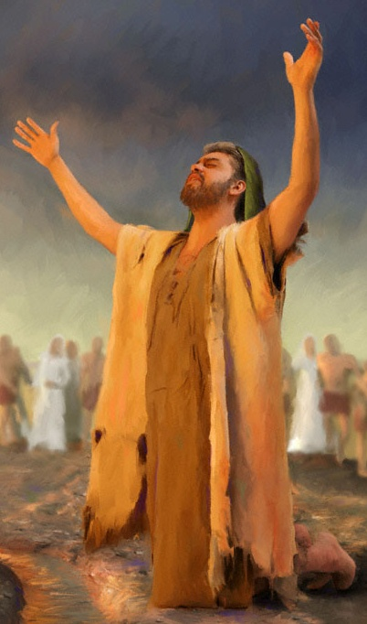
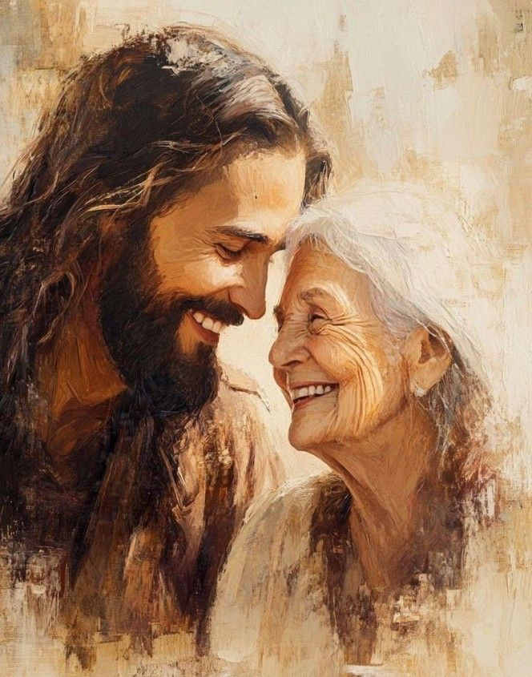
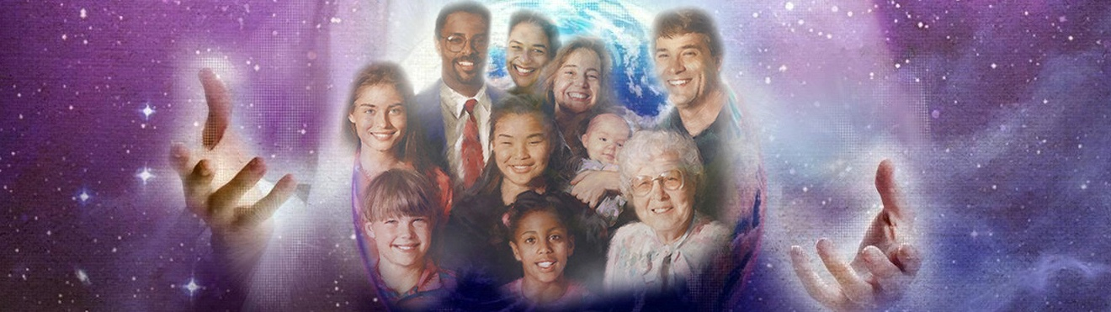
„PŘIMKNĚTE SE K HOSPODINU“
“Sami dbejte úzkostlivě o to, abyste milovali HOSPODINA, svého Boha” (Jozue 23,11)
Můžeme bez pochyb říci, že hlavní myšlenka Jozuova projevu je ve verši 11: milovat Boha.
Izrael měl projevovat svou lásku tím, že nebude milovat jiné bohy, což by jim bylo velkou křivdou.—Jozue 23,12-13.
Navíc Jozue navrhuje motivaci k pěstování této lásky: Boží věrnost (Jozue 23,14).
Dnes máme ještě větší motivaci: příklad Ježíše (Jan 13,34).
Bůh si přeje vstoupit do intimního, osobního vztahu s každým člověkem, který Oplácí Jeho lásku.
Jeho láska ke všem proto tvoří rámec pro projev naší dobrovolné a vzájemné lásky.

Slide 8

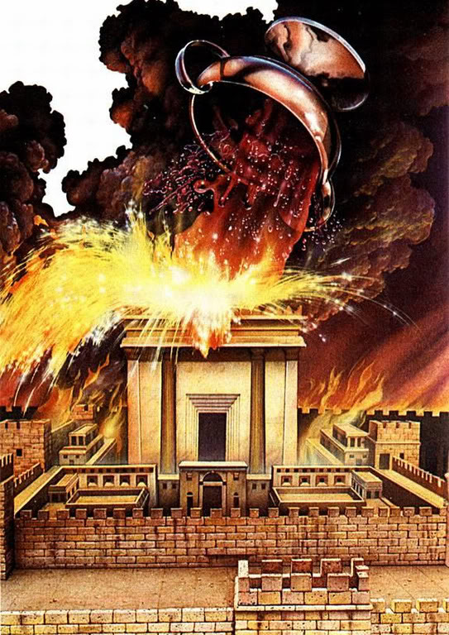
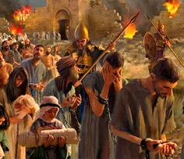
HOSPODINŮV HNĚV
“A tak se i stane, že jako se na vás uskutečnilo všechno dobro, o němž k vám mluvil Hospodin, váš Bůh, tak na vás Hospodin uvede všechno zlo a vyhladí vás z této dobré země, kterou vám Hospodin, váš Bůh, dal” (Jozue 23,15)
Jozue zakončuje svůj projev tvrdými varovnými slovy o důsledcích neposlušnosti: trpět Božím hněvem (Jozue 23,15-16).
Stejně jistě, jako byly Pánovy sliby ohledně izraelského požehnání věrně naplněny, i kletby smlouvy by se naplnily, pokud by ji Izraelité porušili.
Stejná láska, která vedla Boha k tomu, aby nám dal svého Syna, se projevuje hněvem vůči těm, kteří se tvrdohlavě drží hříchu (Jan 3,16; list Římanům 2,5).
Izrael selhal a byl potrestán. Dnes máme příležitost napsat jiný příběh: zůstat věrní a zůstat v Jeho lásce (Jan 15,9).

Slide 9

“Veškeré vaše štěstí, klid, radost a úspěch v tomto životě závisí na opravdové a důvěřivé víře v Boha. Tato víra inspiruje pravou poslušnost Božím přikázáním. Jejich poznání a víra v Boha jsou nejsilnější brzdou proti všem zlým činům a motivem všeho dobra.
Věřte v Ježíše jako toho, kdo odpouští vaše hříchy, který chce, abyste byli šťastní v sídlech, která přišel připravit. Chce, abys žil v Jeho přítomnosti. že mají věčný život a korunu slávy”
(E. G. W.: Message toYoung People – neautorizovaný překlad: Ivo Kapec)

